Slide 1
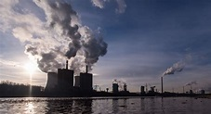
Upravljanje reciklažnim procesima
dr Aleksandra Boričić

Slide 2
Sasvim prirodno Otpad drugi deo
https://www.youtube.com/watch?v=CkIyO7y4kBo

Slide 3
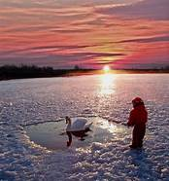
HVALA NA PAŽNJI!

